Slide 1
Gruppo 2 @ BARI
F.Gargano

Slide 2
Gruppo 2 Bari
Il Gruppo 2 di Bari è impegnato su differenti attività di ricerca che possono essere riassunte in due linee di ricerca principali
Studio dei raggi cosmici carichi e neutri da terra e dalla spazio
Studio di neutrini da differenti sorgenti: artificiali, atmosferici, galattici ed extragalattici
Ognuna di queste attività si declina in differenti linee di ricerca alcune delle quali sono state mostrate nel Congresso di Sezione del 21-22 giugno 2021
Il gruppo è inoltre coinvolto nella costruzione e nell’upgrade di apparati sperimentali e in differenti attività di R&D
Il gruppo è formato da 20 ricercatori + 6 tecnologi staff e da 9 ricercatori (dottorandi, assegnisti, RtdA) per un totale di 23.3 FTE ricercatore e 2.9 FTE tecnologo

Slide 3









Sigle
Studio dei raggi cosmici carichi e neutri da terra e dalla spazio
CTA/MAGIC
FERMI
HERD_DMP
SPB2
Studio di neutrini da differenti sorgenti: artificiali, atmosferici, galattici ed extragalattici
KM3
T2K
Vi sono inoltre attività collegate quali
MC_INFN (GR V)
NUSES (GR V)
UE – AIDAINNOVA
PON - PACK_PON
SPB2
HERD

Slide 4
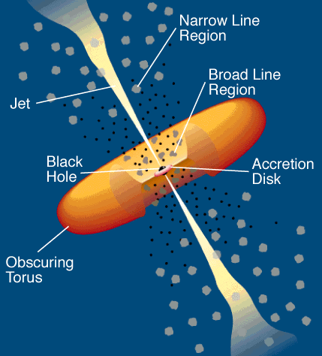
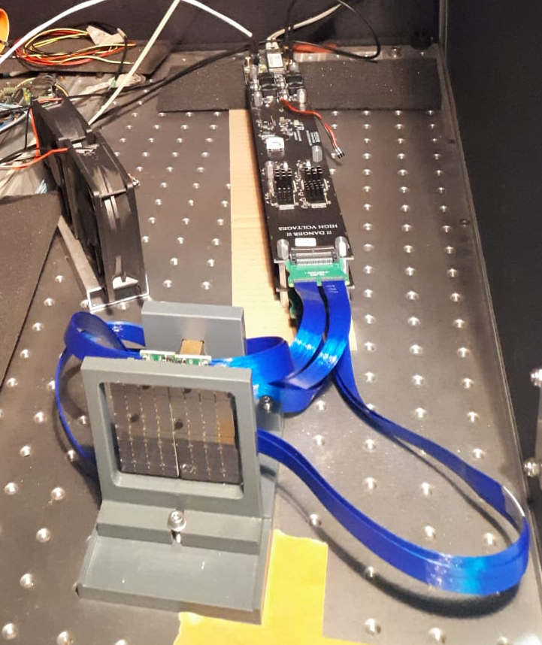
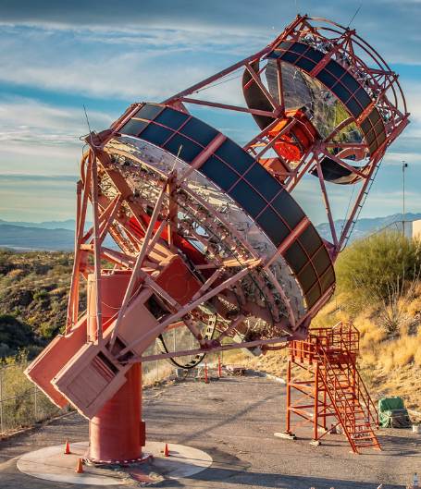
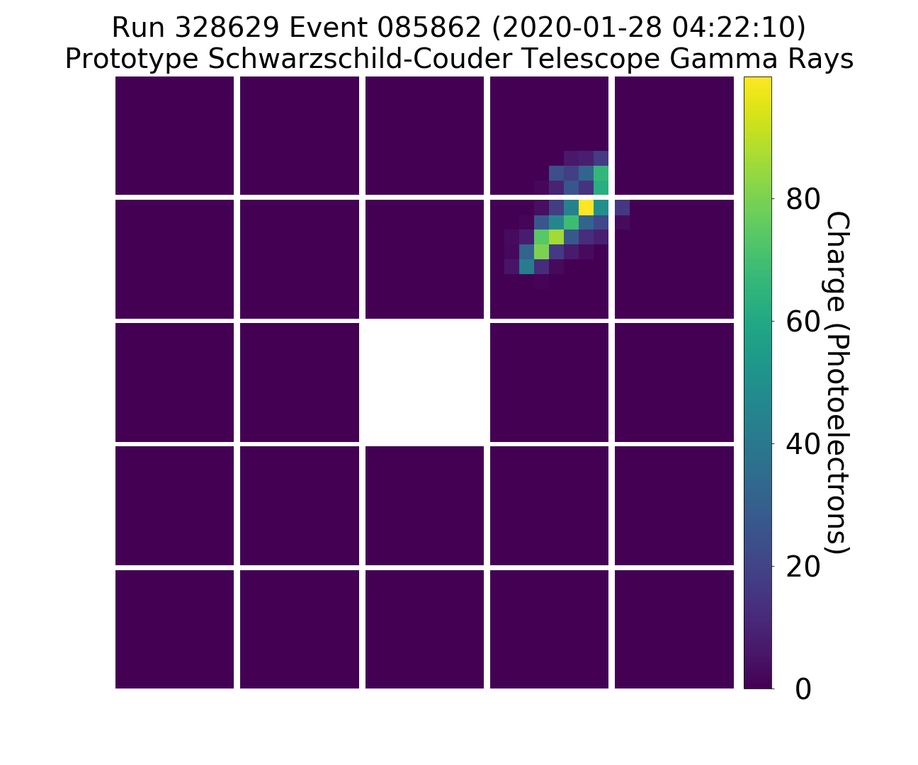
CTA – Attività 2020
CTA pSCT
pSCT in fase di commissioning @Fred Lawrence Whipple Observatory, Arizona
Detection della Crab nel 2020
Sezione di Bari coinvolta nell’upgrade della camera di pSCT
SMARTv2
Produzione di SMARTv2 (~800 ASIC) per l’intera camera
Test in corso
Upgrade SMARTv3
SMARTv2 ha limitazioni in termini di range dinamico
Nel 2021 è in fase di sottomissione il primo prototipo di canale @Lfoundry dello SMART v3 per superare queste limitazioni – sviluppo @INFN Bari by F.Licciulli
Nel 2022 prevista produzione dell’intero chip (16 canali) per almeno un settore della camera di SCT (100 esemplari).
CTA LST – MAGIC
LST:
Shift remoti di presa dati nel 2021
Simulazione/Analisi dati:
MAGIC:
Shift di presa dati @La Palma nel 2021 – S. Loporchio shift leader
Analisi dati: TXS 1515-273 – flaring AGN con Fermi-LAT+MAGIC –

Slide 5
CTA – Richieste Servizi 2022
Le seguenti richieste sono stato sottoposto a valutazione dei Responsabili dei Servizi e devono esser confermate
1 MU Camera pulita
Piccoli interventi di bonding e/incollaggi su matrici SiPM e board per SMART ​
2 MU progettazione meccanica
Disegno di tool per test di calibrazione con sorgenti luminose in Dark Box​
2 MU officina meccanica
realizzazione di tool per test di calibrazione con sorgenti luminose in Dark Box​
6 MU progettazione elettronica
disegno cad e realizzazione prototipi. Al fine di verificare e caratterizzare lo smart si prevede il disegno e la realizzazione di auxiliary board e/o evaluation board.

Slide 6
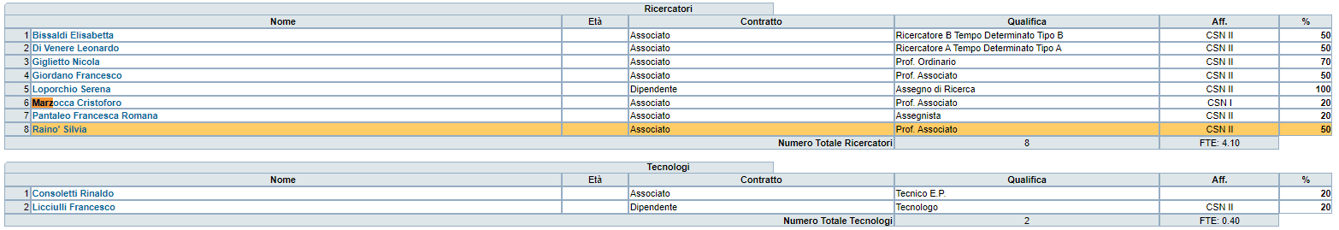
CTA – ANAGRAFICA 2022
Ruoli di responsabilità:
Bissaldi E. – SAPO member di CTA
Di Venere L. – coordinatore working group camera pSCT
Giglietto N. – deputy responsabile nazionale CTA/MAGIC
Giordano F. – PI del progetto MRI per camera upgrade pSCT
Loporchio S. – MAGIC shift leader
RL: Francesco Giordano

Slide 7
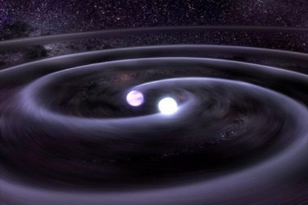
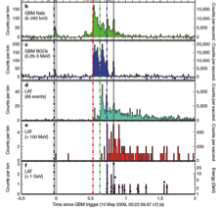
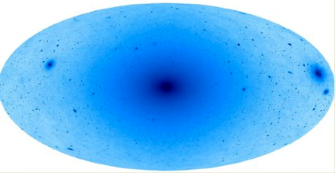
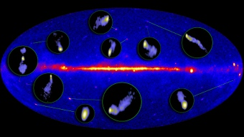
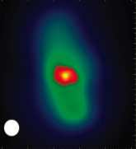
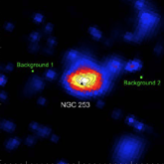
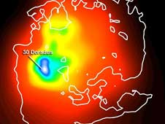
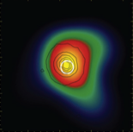
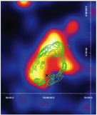
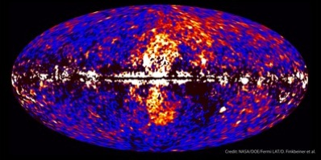
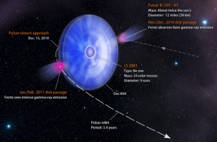
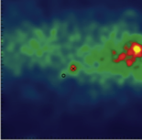
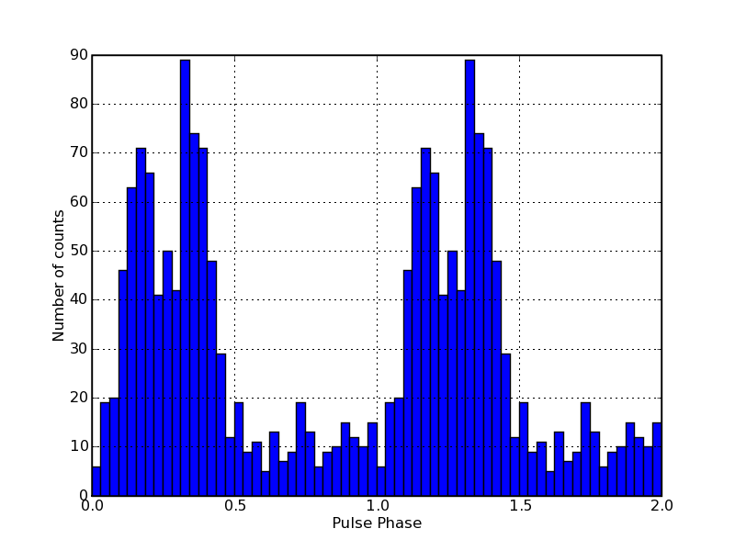
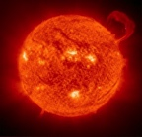
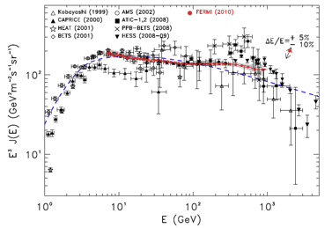
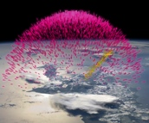
FERMI
NASA Senior Review in 2019:
Fermi will keep taking data (at least) until 2022
Next SR in 2022
The observatory is in excellent health at 12 years with no expected limitation on operations in the next 5 years and beyondThe instruments are performing better than at launch
Fermi’s relevance to strategic goals for astrophysics is higher than ever
Fermi LAT papers (@March 2021):
652 papers published (Cat. I + Cat. II)
223 Cat. I papers
SCIENCE
Dark Matter searches
GRBs
NEW! Gravitational waves
Blazars
Radio Galaxies
Extragalactic
Starburst Galaxies
LMC & SMC
Beyond Fermi: projects for the next decade
New generation MeV-GeV gamma-ray observatories - APT
Fiber tracker
Scintillating fibers
Imaging calorimeter
Scintillator crystals (CsI) + WLS fibers
Globular Clusters
Fermi Bubbles
SNRs & PWN
Novae
Galactic
γ-ray Binaries
Pulsars: isolated, binaries, & MSPs
Moon
Earth Limb
Local
Sun: flares & CR interactions
Terrestrial γ-ray Flashes
e⁺e⁻ spectrum
Unidentified Sources

Slide 8
FERMI - Bari Group activities and responsibilities in 2022
The members of the Bari Group are heavily involved in the various science groups within the LAT Collaboration, covering responsibility roles and leading several analyses
Instrument calibration and performance
Pass 8 validation for science analysis
Sources in the Solar System
(coordinator M. N. Mazziotta)
High gamma ray energy emission studies from the Moon/Sun/Earth Limb/Solar System Bodies
Study of solar flares
Dark matter
Study of dSph Galaxies
Cosmic ray electron energy spectra and anisotropies
Search for spectral lines and features
Search for DM signatures with gamma and CREs from the Sun
Galactic sources
SNR catalog
Cosmic ray origin, acceleration and gamma ray production
Gamma-ray bursts
(GBM GRB coordinator: E. Bissaldi)
GRB catalog
BA shifts responsibility
Multi-messenger analysis (LIGO/VIRGO O3 run from April 2019)
Diffuse
Diffuse models with Pass 8

Slide 9
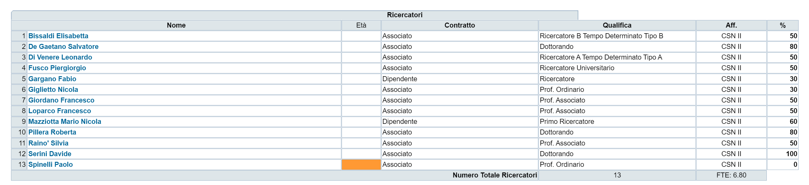
FERMI – Anagrafica 2022
L’anagrafica è in linea con gli anni passati.
Nel 2022 abbiamo due nuovi dottorandi UNIBA e POLIBA (dottorato congiunto in aereospazio)
Ruoli di responsabilità:
Responsabile Nazionale: Nicola Mazziotta (dal luglio 2020)
Sources in the Solar System: coordinator M. N. Mazziotta
Gamma-ray bursts: GBM GRB coordinator E. Bissaldi
RL: Francesco Loparco

Slide 10
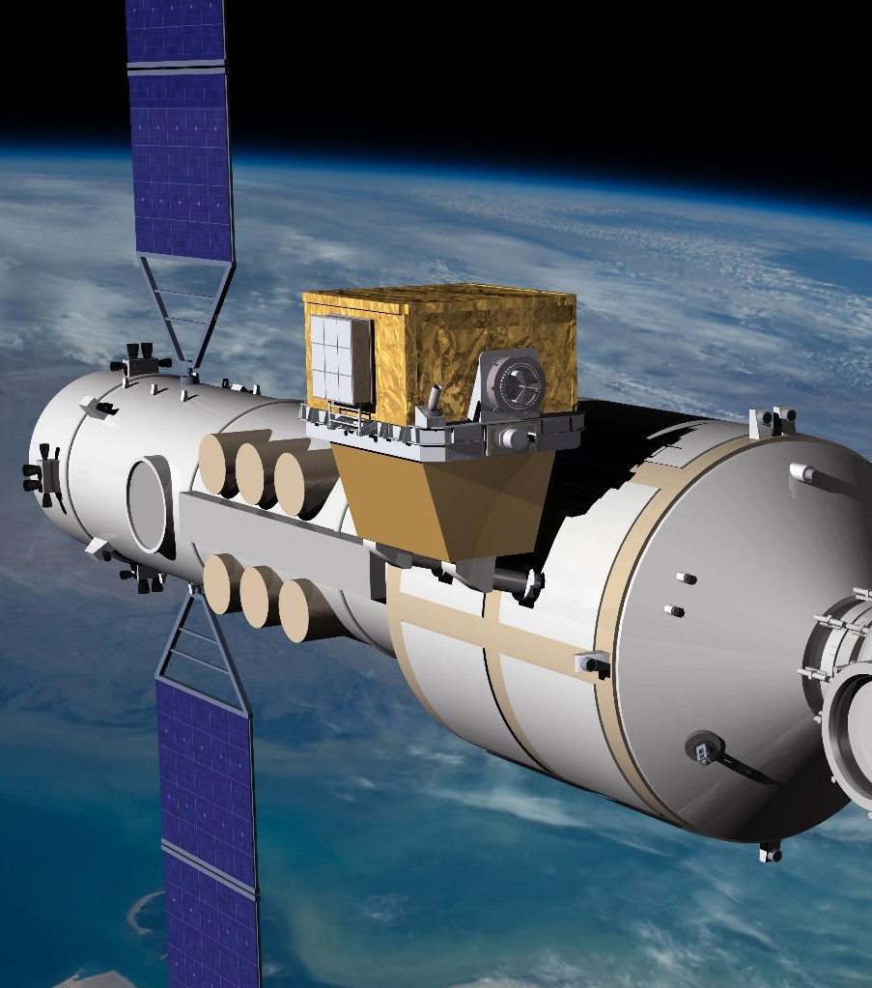
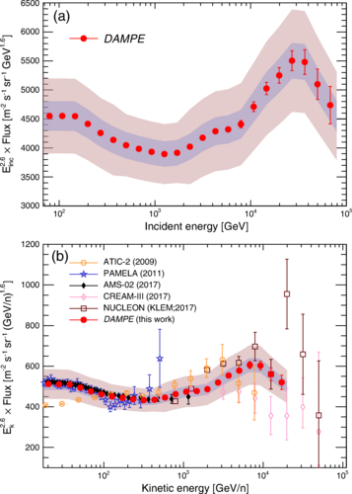
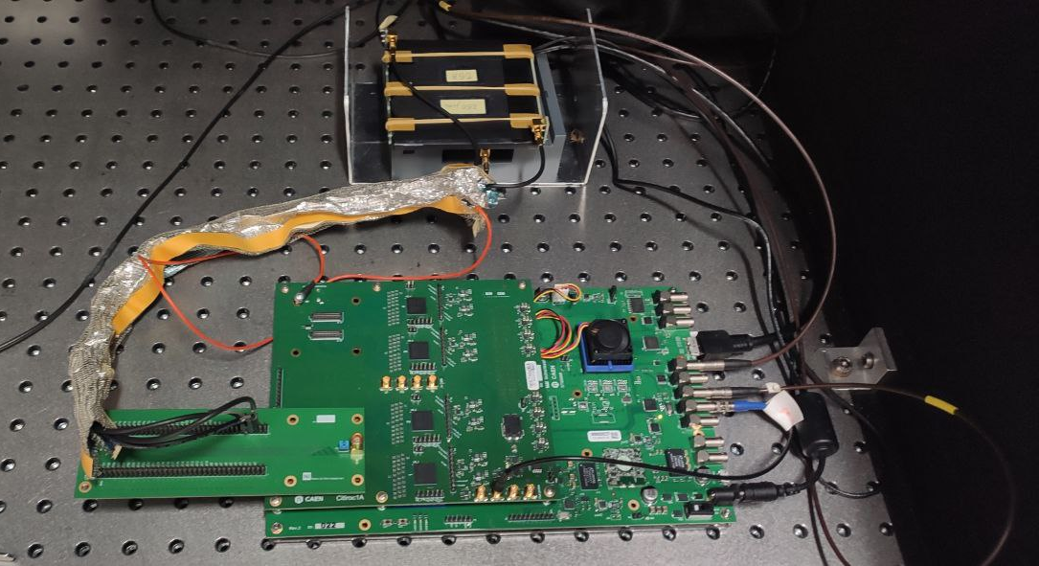
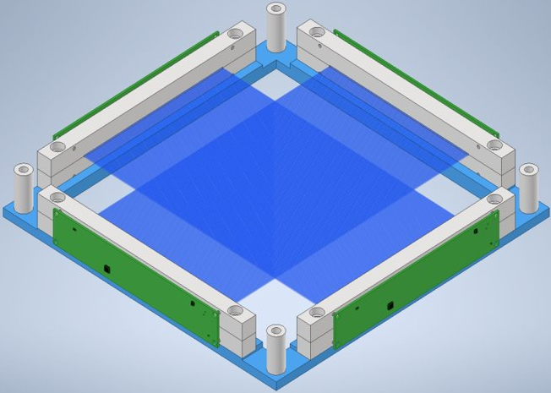
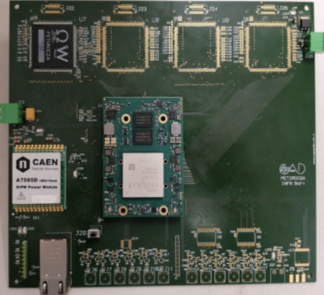
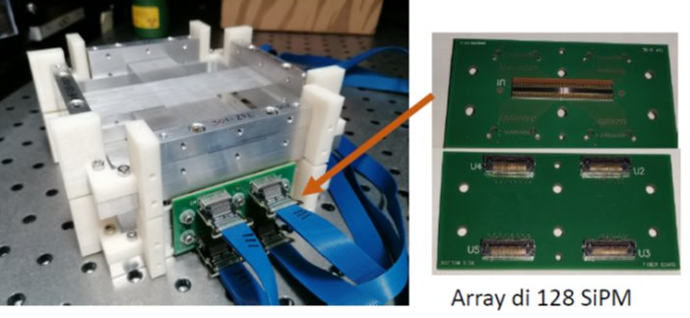
HERD_DMP - Attività 2022
The High Energy cosmic-Radiation Detection (HERD) facility is an international space mission that will start operation around 2027.
The experiment is based on a 3D, homogeneous, isotropic and finely-segmented calorimeter that will measure the cosmic ray flux up to the knee region, search for indirect signal of dark matter and monitor the full gamma-ray sky
DAMPE – DArk Matter Particle Explorer – is a space particle and photon detector aimed to study cosmic electrons spectra,cosmic protons + nuclei spectra and composition, to do high-energy cosmic gamma-rays astronomy, search for dark matter signatures in photon and lepton spectra, …
Measurement of the Cosmic Ray Helium Energy Spectrum from 70 GeV to 80 TeV with the DAMPE Space Mission - Phys. Rev. Lett. 126, 201102 – Published 18 May 2021
Plastic Scintillator Detector (PSD)
Test di tile di scintillatore in varie configurazione di lettura con SiPM
Test e caratterizzazione SiPM Hamamatsu e FBK (produzione dedicata a HERD)
Test e caratterizzazione di elettronica di lettura commerciale (CAEN) e di una elettronica dedicata
Assemblaggio e test di una intera faccia del PSD da testare su fascio a fine 2022
Fiber Tracker
Test di varie configurazione di Fibre+SiPM Array
Test e caratterizzazione SiPM Array Hamamatsu e FBK (produzione dedicata a HERD)
Test e caratterizzazione di elettronica di lettura commerciale (CAEN) e di una elettronica dedicata
Assemblaggio di prototipi per test su fascio o in laboratorio
RECAS host:
GitLab repository for the HERD collaboration
XROOTD service for DAMPE collaboration

Slide 11
Richieste 2022
Progettazione Meccanica
PSD
Disegno di supporti meccanici per test beam e test di laboratorio (1.5 MU)
Disegno di tool per assemblaggio rivelatori a scintillazione (1.5 MU)
Fiber TKR
realizzazioni di disegni per supporto e tools di assemblaggio di prototipi di tracciatore a fibre. Si prevedono di usare fibre di 3 diametri diversi per realizzare un modulo X-Y per ogni tipo di fibra. (1.5 MU)
Officina Meccanica
PSD
Realizzazione di supporti meccanici per test beam e test di laboratorio (1.5 MU)
Assemblaggio rivelatori a scintillazione (1.5 MU)
Fiber TKR
Realizzazioni di tools e supporto per assemblaggio di prototipi di tracciatore a fibre. Si prevedono di usare fibre di 3 diametri diversi per realizzare un modulo X-Y per ogni tipo di fibra. (2MU)
Camera pulita
Richiesta di spazio in camera pulita per l’assemblaggio di tile e fibre
Progettazione Servizio elettronico
PSD
Progettazione schede di interfaccia sistema di lettura a SiPM (1MU)
Fiber TKR
Disegno seconda versione interfaccia SMART SiPM APT con 64 canali (4 SMART) e TARGET (stima 1 MU)
Montaggio Servizio elettronico
PSD
Assemblaggio schede di interfaccia sistema di lettura a SiPM (1MU)
Assemblaggio sistema di lettura per prototipo da testare in laboratorio e su fascio (1MU)
Fiber TKR
Montaggio di cavi e assemblaggio di PCB con connettori vari (1MU)
Montaggio di prototipo interfaccia SMART SiPM APT con 64 canali (4 SMART) e TARGET (0.5MU)
I MU indicati sono le proposte fatte ai differenti responsabili di servizio e devono essere confermate

Slide 12
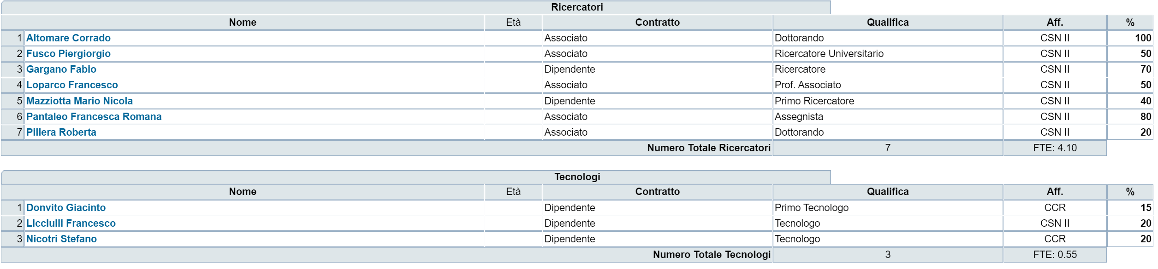
HERD_DMP ANAGRAFIA 2022
Ruoli di responsabilità:
DAMPE:
Conveener Gamma-ray WG: N.Mazziotta e F.Gargano
Member of the Istitutional Board: N.Mazziotta
HERD:
Conveener of the PSD International group: F.Gargano
Conveener of the backsplash studies WG: F.Gargano
Conveener of the gamma-ray studie and DMs WG: N.Mazziotta
Member of the Istitutional Board: F.Gargano and N. Mazziotta
RL: Fabio Gargano

Slide 13
Attività di WIZARD/PAMELA
Le attività di Bari riguarderanno la modellizzazione della radiazione nella Magnetosfera ed il confronto con il modello AP9, nell’ambito della collaborazione IRENE (International Radiation Environment Near Earth), grazie ad un contratto sottoscritto da INFN con ESA.
Non ci sono sigle aperte in CNS2, si tratta di una coda di analisi.

Slide 14
SPB2
SPB2 è un pathfinder per la missione POEMMA, proposta alla NASA per la misura dello spettro dei raggi cosmici di altissima energie (UHECR) e per la rilevazione di neutrini τ incidenti appena sotto la linea dell’orizzonte (Earth-skimming). Per questo sarà dotato di due telescopi, uno per la rivelazione della luce di fluorescenza ed un altro per quella Cherenkov sviluppate dalle interazioni dei raggi cosmici con l’atmosfera.
Bari ha la responsabilità dello sviluppo del software di acquisizione per il DAQ del telescopio di fluorescenza ed ha la co-leadership del gruppo di lavoro sul software dell’intero esperimento.
Rispetto a luglio c’è stata una richiesta di progettazione meccanica per realizzare la struttura 3D di supporto per i rivelatori e l’elettronica di front-end e read-out.

Slide 15
SPB2 ANAGRAFIA 2022
Richieste di servizi:
Progettazione Meccanica
0.5 MU, per progettazione meccanica nel caso in cui dovesse esserci la necessità di rivedere la struttura meccanica del telescopio.
RL: Francesco Cafagna

Slide 16
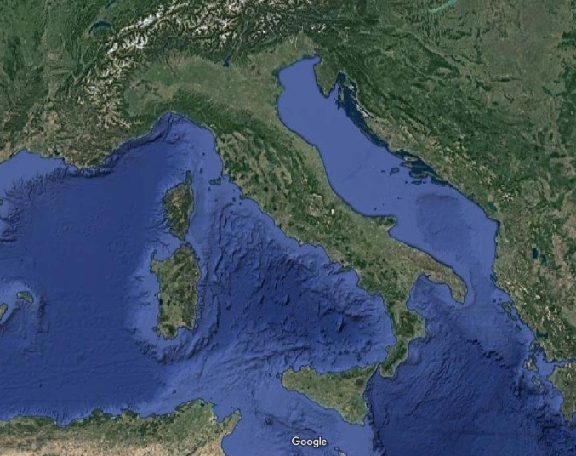
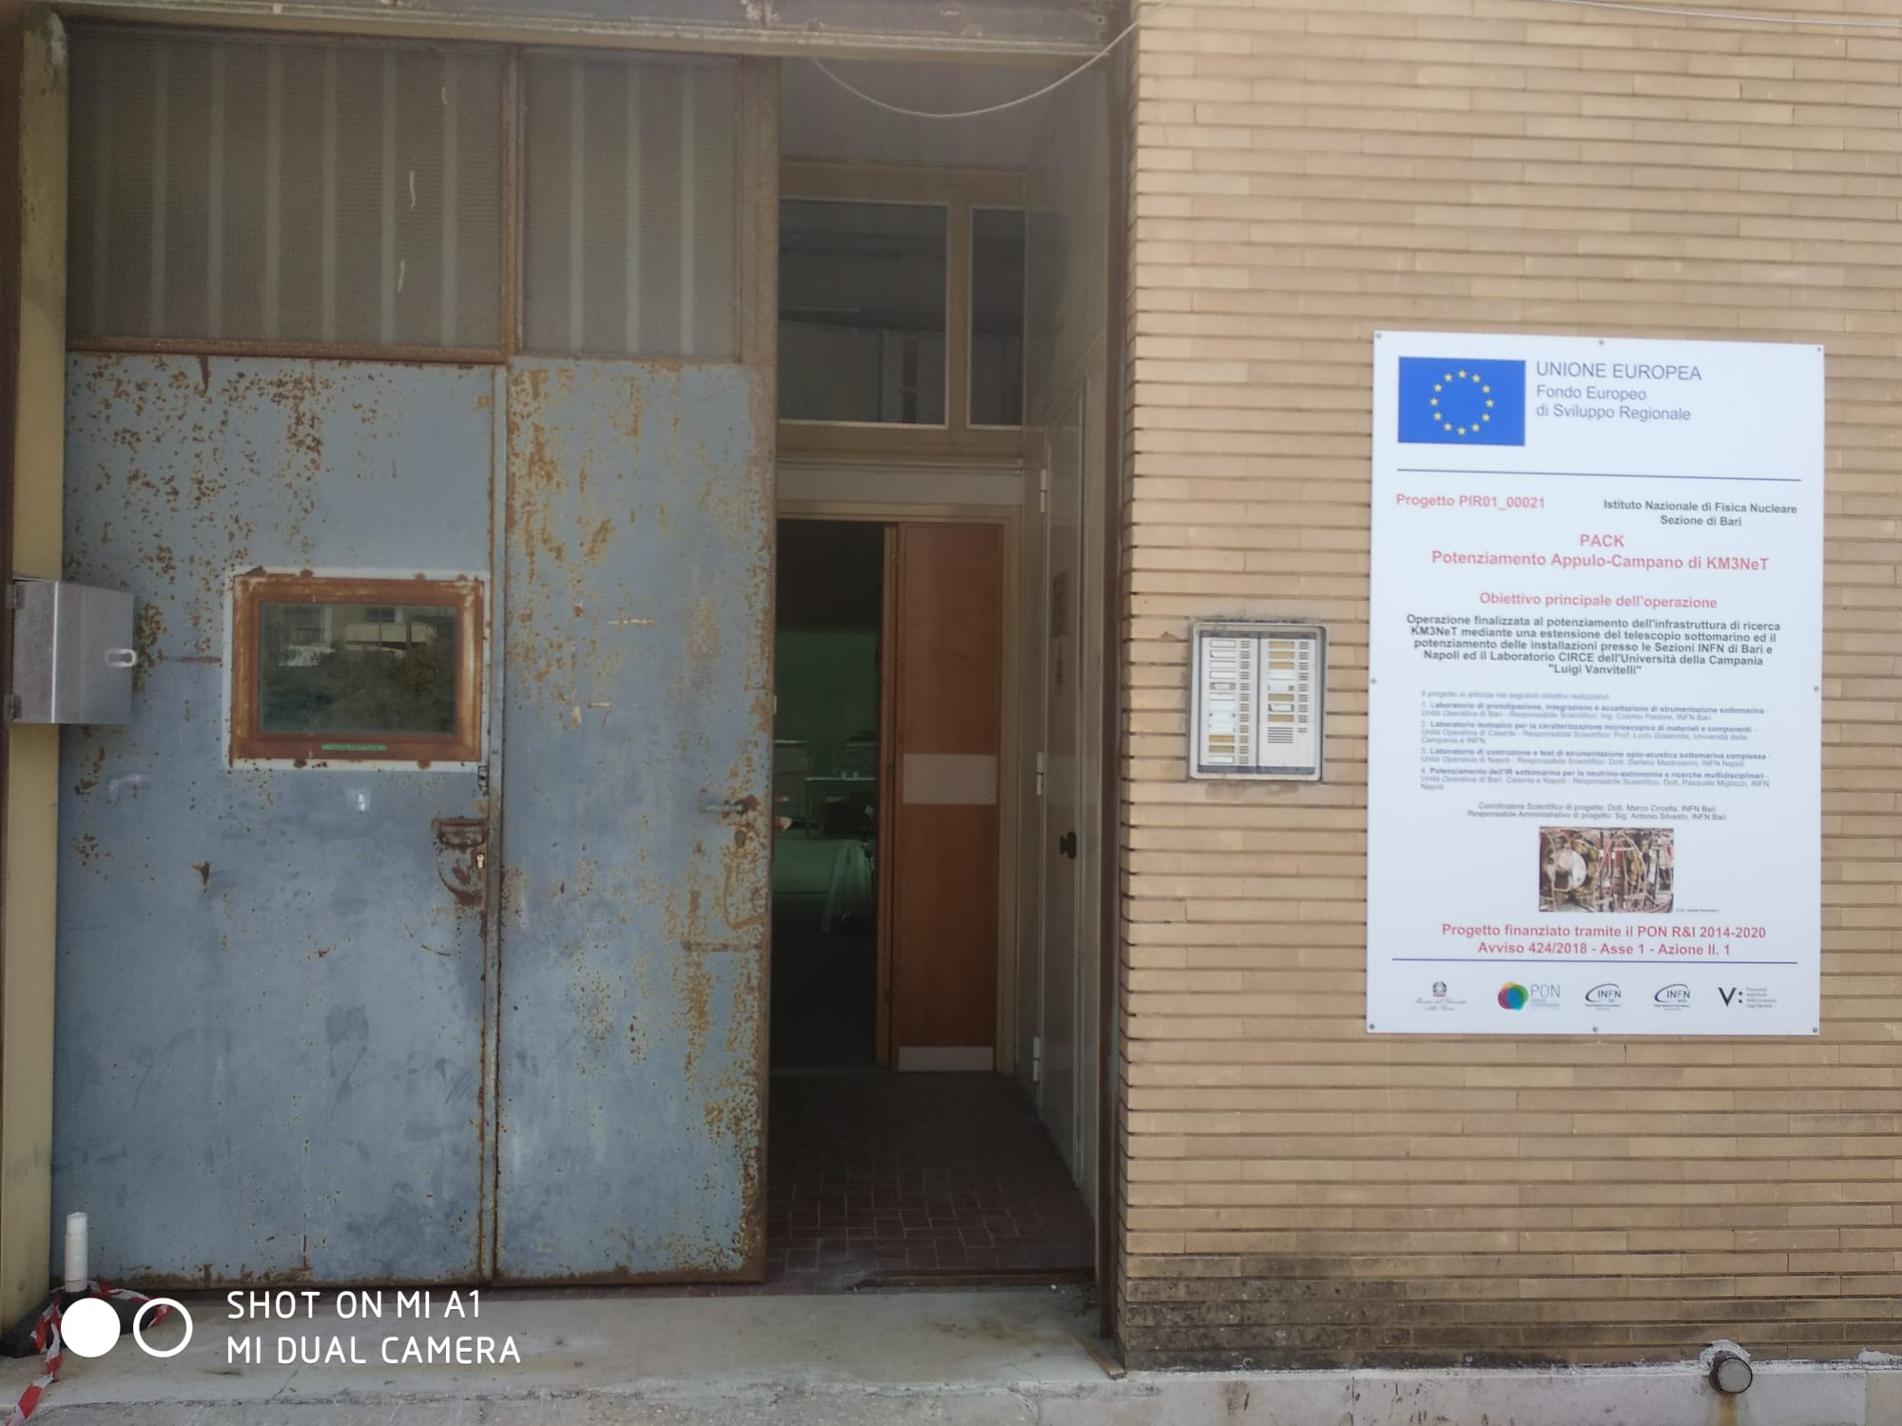
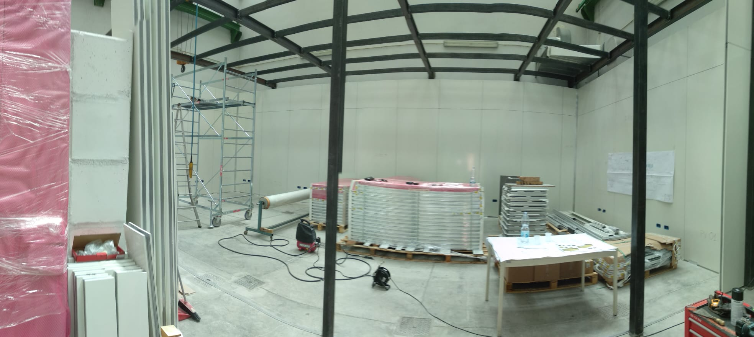
KM3 (riunisce in CSNII ANTARES e KM3NeT)
ANTARES
2500 m profondità, 40 km al largo di Tolone
885 PMT da 10” disposti in tripletti su 12 linee alte 400 m
In configurazione completa e in operazione stabile dal 2008
Si prevede di spegnerlo l’anno prossimo – KM3NeT è già in grado di rimpiazzarlo
KM3NeT (ARCA e ORCA)
2 siti: Tolone (~2500 m profondità, 40 km da riva, non lontano da ANTARES) e Capo Passero (~3500 m profondità, 80 km da riva)
Basato su moduli ottici multi-PMT (DOM) installati su stringhe
18 moduli ottici su ogni stringa (750 e 200 m di altezza rispettivamente per ARCA e ORCA)
Progetto completo comprende 230 stringhe per ARCA (neutrino-astronomia) e 115 per ORCA (oscillazioni di neutrino)
Stato: 6 stringhe attive in ciascun sito
Progetto PON PACK partito a giugno 2019, da completare entro il prossimo anno:
Potenziamento dell’officina effettuato recentemente
Completamento del nuovo laboratorio previsto per settembre
Avvio integrazione dei modulo elettro-ottici di base delle stringhe in autunno
ARCA
Il nuovo laboratorio KM3NeT-PACK in allestimento

Slide 17
Attività di meccanica
Principali attività previste per il 2022:
Finalizzazione del nuovo disegno del modulo di base delle stringhe (cilindro di contenimento in titanio e frame interno) in relazione alle modifiche ancora in corso sull'elettro-ottica e definizione delle relative procedure di assemblaggio da fornire ai vari siti di integrazione
Ottimizzazione del setup meccanico necessario alla realizzazione dei test termici (uno degli aspetti cruciali del nuovo base module è la elevata potenza da dissipare)
Realizzazione del setup meccanico per il test in camera iperbarica (fino a 550 bar)
Ottimizzazione dei tool di assemblaggio e integrazione per la produzione di massa
Interazione con le aziende designate alla realizzazione del base module
Le attività di su motivano le seguenti richieste:
Servizio elettronico (montaggi): 1 m.u.
Progettazione meccanica: 4 m.u.
Officina meccanica (realizzazione/modifica di piccole parti): 6 m.u.

Slide 18
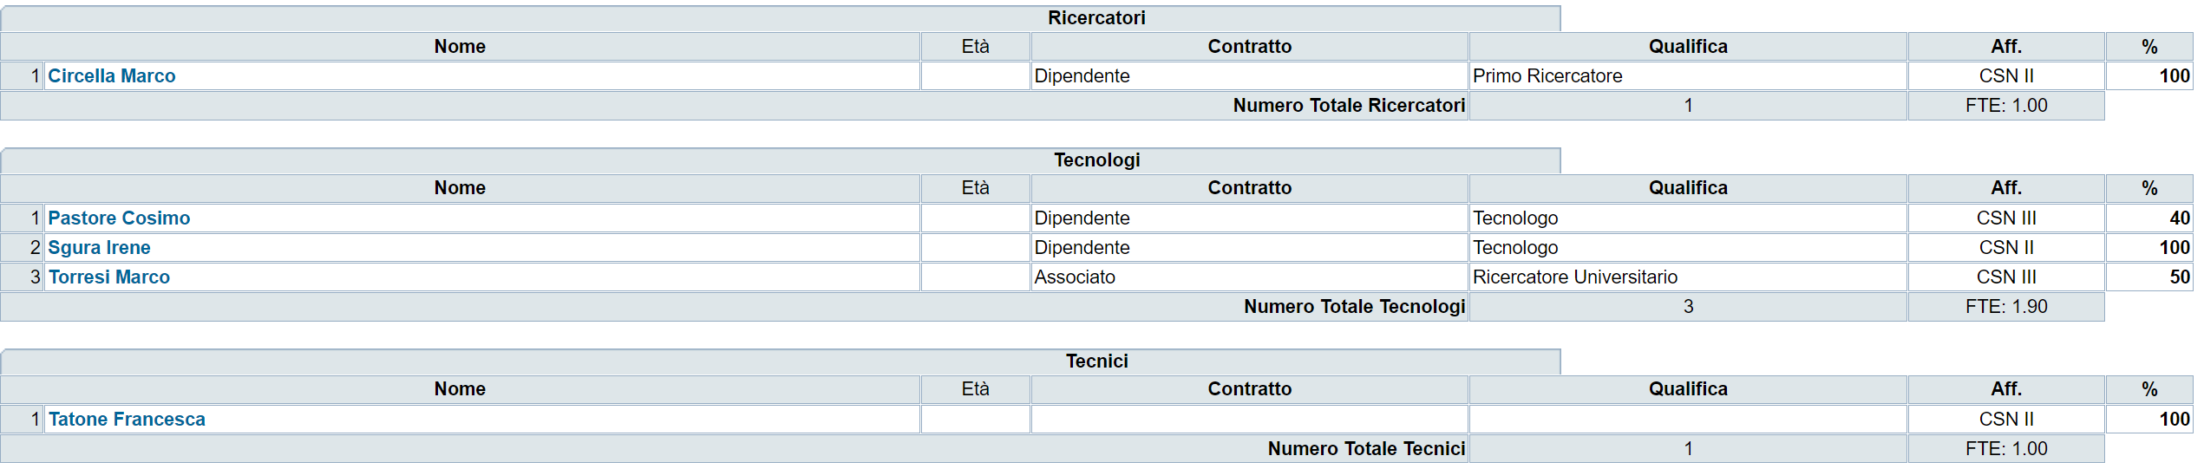
KM3 - ANAGRAFIA 2022
M. Circella
Coordinatore Scientifico del progetto PON PACK
Membro del Publication Committee di KM3NeT
Procurement officer di KM3NeT
I.Sgura
Membro dello Steering Committee di KM3NeT
Responsabile (con M. Mongelli) integrazione del modulo di base e del sistema di messa a mare,
C. Pastore
Responsabile scientifico dell’obiettivo realizzativo n.1 del PON-PACK
M. Torresi
Si occupa di analisi termiche del nuovo modulo di base delle stringhe
F. Tatone
borsista biennale (Tecnico Elettronico)
Integrazione dei moduli di base delle stringhe
Preziosa collaborazione del servizio di Progettazione Meccanica (M. Mongelli)
solido supporto da parte del servizio di Officina Meccanica (M. Franco, N. Lacalamita, S. Martiradonna) che ringraziamo di cuore
su fondi esterni progetto PACK-MAN si stanno reclutando:
1 borsista per attività tecnologica (Amministrazione e Gestione)
2 assegni di ricerca triennali (1 scientifica + 1 tecnologica-meccanica) – presa di servizio entro il 2021
3 assegni di ricerca biennali (scientifica) – da reclutare entro il 2022
RL: Marco Circella

Slide 19
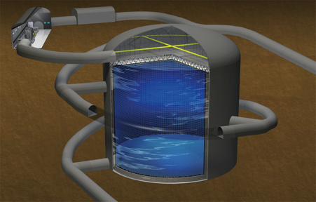
T2K/SK/T2K-II (Hyper-K)
”T2K” e’ essenzialmente una sigla contenitore che include le attivita’ di fisica del neutrino in Giappone
Attivita’ principali nel 2022
T2K e Super-Kamiokande (SK-GD) (data taking)
Missioni , consumi (CERN+JPARC)
T2K-II :Upgrade ND280 (Attivita’ alla Neutrino Platform del CERN)
Completamento costruzione a Bari e al CERN e commissioning a JPARC
Hyper-K: approvazione Progetto all’INFN : ottobre 2021 ( richieste 2022 incluse nella sigla T2K) => pre-construction
T2K-Upgrade
Hyper-K
T2K/SK

Slide 20
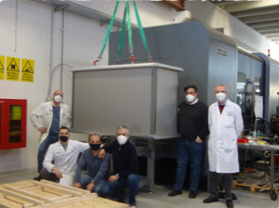
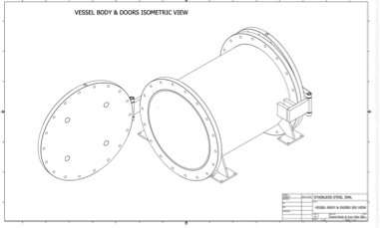

Richieste servizi : ( discusse con i resp. dei servizi,)
Attivita’ che richiedono servizi di sezione:
Assemblaggi , montaggi e test nuove TPC al CERN (NP07)
Montaggio e Commissioning a JPARC (Giappone)
Realizzazione supporti meccanici TPC per CERN,JPARC
Realizzazione vessel TPC alta pressione (laboratorio:
AIDAINNOVA, sinergica con T2K )
Realizzazione monitor di fascio per Super-Kamiokande
Realizzazione prototipi mPMT per HyperK
Costruzione TPC a Bari
Officina meccanica: 5 mesi
TPC assemblaggi e montaggi (CERN+JPARC)
Assemblaggi prototipi mPMT
Realizzazione supporti meccanici per il CERN e JPARC
Realizzazione vessel TPC alta pressione (lab. AIDAINNOVA)
Disegno Meccanico 4 mesi (gia’ concordate con Maurizio)
Revisione della struttura meccanica dei multi-PMT e progettazione delle strutture meccaniche di supporto necessarie alla loro installazione in un serbatoio cilindrico di grandi dimensioni, contenente acqua ad elevata purezza.
Disegno di nuove strutture di supporto meccanico delle TPC
Progettazione della finestra ottica di un TPC vessel cilindrico ad alta pressione e di altri componenti meccanici (supporti dei rivelatori) necessari alla messa in funzione del sistema.
Elettronica 1 mese
cavi , assemblaggi , modifica scheda Alice (monitor SK)
Vessel TPC alta pressione
mPMT
Test covers sviluppati a Bari

Slide 21
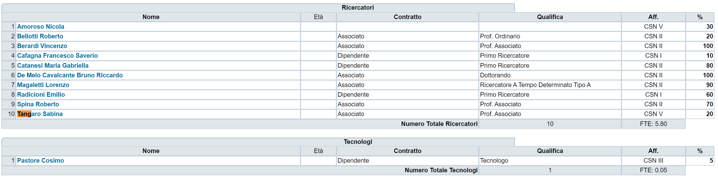
T2K - ANAGRAFIA 2022
Su Hyper-K c'è interesse da parte di diversi colleghi . L’interesse al momento riguarda lo sviluppo di nuove tecniche di pattern recognition anche basate sul machine learning applicate ai WC (utilizzabili anche in Super-Kamiokande)
La sigla AIDA-INNOVA è sinergica alle attività di T2K: 0.15 FTE
RL: Emilio Radicioni e
Gabriella Catanesi (2022)
Assegni: Vorremmo chiederne 1 cofinanziato con fondi europei alla fine del 2022
Spazi: l'attività di R&D sui mPMT era momentaneamente appoggiata sul laboratorio TOTEM/DAQ: con il previsto spostamento di quel laboratorio bisognerà individuare altri spazi

Slide 22
Quadro Riassuntivo Gruppo 2 2022
 | Progettazione Meccanica | Officina Meccanica | Servizio Elettronico | Camera Pulita
HERD_DMP | 4,5 | 5 | 5,5 | Spazio
CTA | 2 | 2 | 6 | 1
T2K | 4 | 5 | 1
KM3 | 4 | 6 | 1
SPB2 | 0,5
TOTALE | 15 | 18 | 13,5 | 1
 | Ricercatori | FTE Ricercatori | Ratio | Tecnologi | FTE Tecnologi | Ratio
HERD_DMP | 7 | 4,1 | 0,59 | 3 | 0,55 | 0,18
CTA | 8 | 4,1 | 0,51 | 2 | 0,4 | 0,20
T2K | 10 | 5,8 | 0,58 | 1 | 0,05 | 0,05
KM3 | 1 | 1 | 1,00 | 3 | 1,9 | 0,63
SPB2 | 3 | 1,7 | 0,57
FERMI | 12 | 6,8 | 0,57
TOTALE |  | 23,5 |  |  | 2,9

Slide 23
BACKUP

Slide 24
Quadro Riassuntivo Gruppo 2 2021
 | Progettazione Meccanica | Officina Meccanica | Servizio Elettronico | Camera Pulita
HERD_DMP | 5 | 5 | 6 | Spazio
CTA | 2 | 2 | 6 | 1
T2K | 3 | 4,5 | 1
KM3 | 6 | 6 | 3
SPB2
TOTALE | 16 | 17,5 | 16 | 1
 | Ricercatori | FTE Ricercatori | Ratio | Tecnologi | FTE Tecnologi | Ratio
HERD_DMP | 7 | 3,4 | 0,49 | 2 | 0,35 | 0,18
CTA | 8 | 4,45 | 0,56 | 2 | 0,4 | 0,20
T2K | 6 | 4,3 | 0,72 | 1 | 0,05 | 0,05
KM3 | 3 | 2,3 | 0,77 | 3 | 1,9 | 0,63
SPB2 | 3 | 1,6 | 0,53
FERMI | 10 | 5,3 | 0,53
TOTALE |  | 21,35 |  |  | 2,7

Slide 25
SPB2

Slide 26
Composizione gruppo & richieste servizi
R. Bellotti: 30%
F.S. Cafagna: 40%
A. Scagliola: 100%
Servizi: 0.5 mese/uomo, per progettazione meccanica nel caso in cui dovesse esserci la necessità di rivedere la struttura meccanica del telescopio.

Slide 27
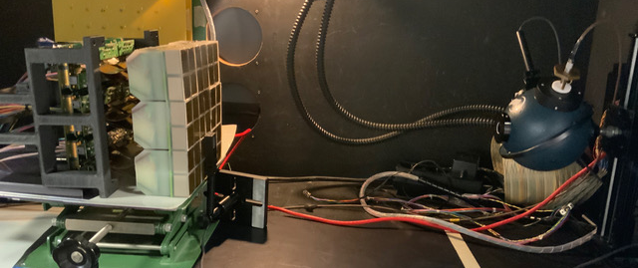
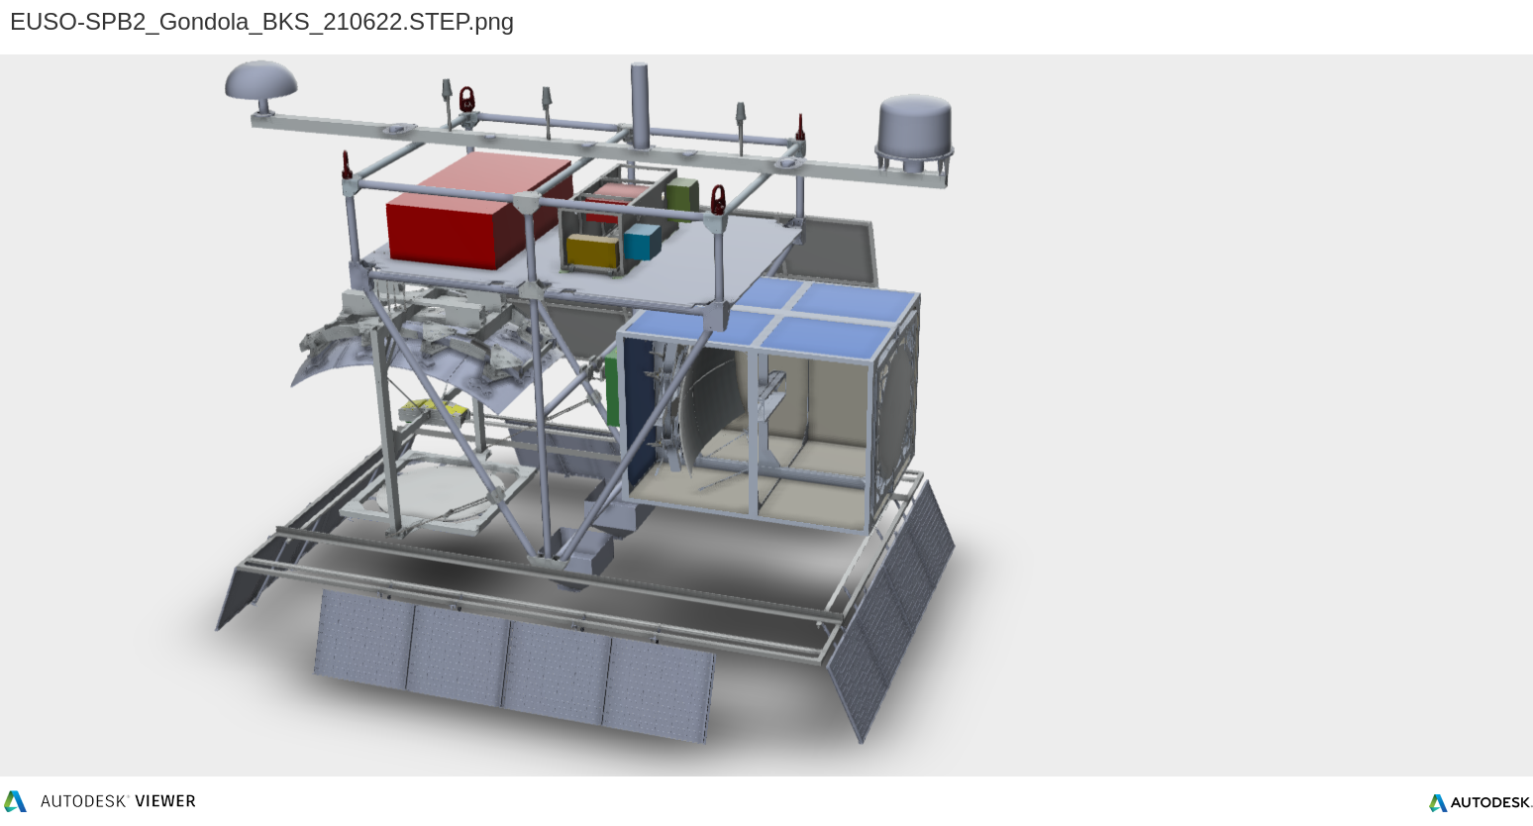
SPB2
Antenna Boom (CSBF antennas)
SIP
Battery-Box (GCC+batteries)
Science solar panels
Cherenkov Telescope (CT)
Fluorescence Telescope (FT)
Frame meccanico del telescopio FT, realizzata a Bari
CSBF solar panels
(4 each side)
Ballast Hooper(2x)

Slide 28
CTA

Slide 29
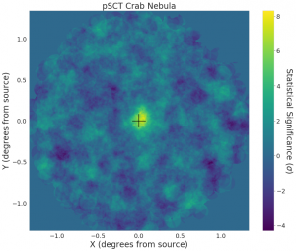

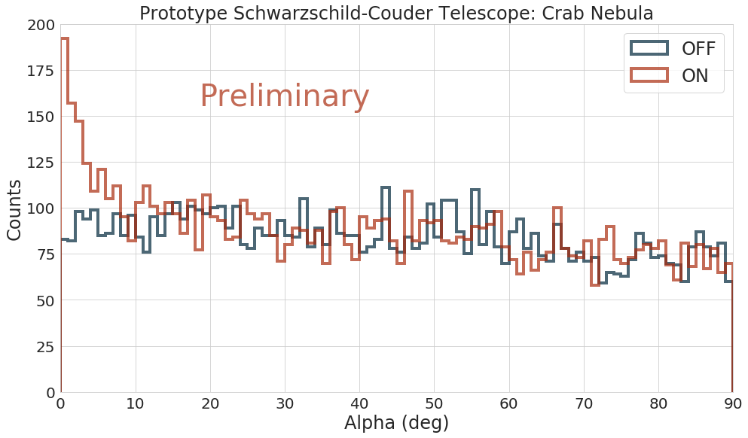
pSCT camera

Slide 30
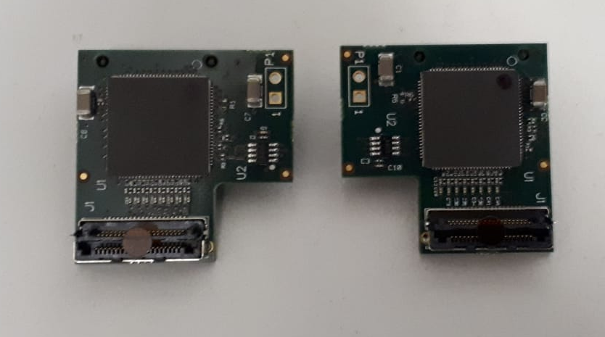
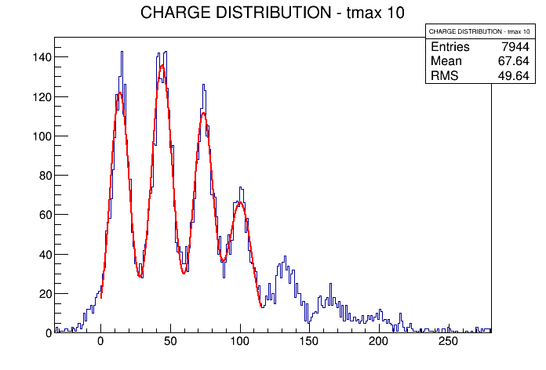
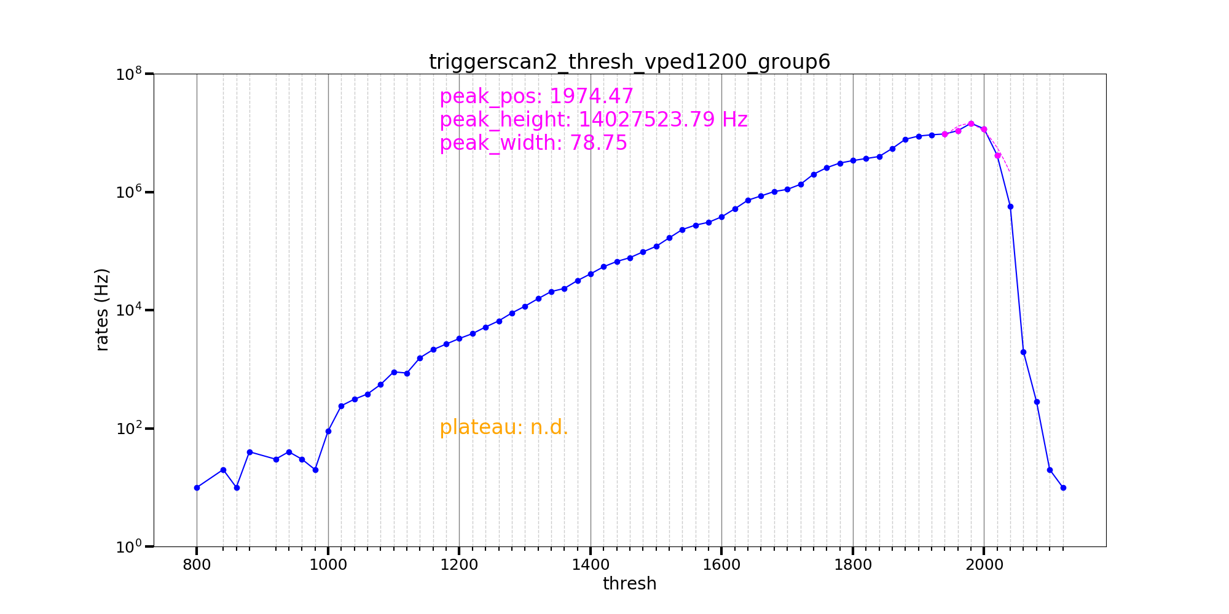
SMART development
Group 6

Slide 31
Stato attività
SMART v2 prodotto e test in corso
Limitazione in termini di range dinamico
Nel 2021 è in fase di sottomissione il primo prototipo di canale @Lfoundry dello SMART v3
Nel 2022: produzione dell’intero chip (16 canali) per almeno un settore della camera di SCT (100 esemplari).
L’ing Licciulli del servizio elettronico e’ il responsabile del disegno dello SMART
Si conferma pertanto l’impegno richiesto per il 2021:
1 mese camera pulita – Piccolo interventi di bonding e/incollaggi su matrici SiPM e board per SMART
2 mesi progettazione meccanica – Disegno di tool per test di calibrazione con sorgenti luminose in Dark Box.
2 mesi officina meccanica – realizzazione di tool per test di calibrazione con sorgenti luminose in Dark Box.
6 mesi progettazione elettronica – disegno cad e realizzazione prototipi. Al fine di verificare e caratterizzare lo smart si prevede il disegno e la realizzazione di auxiliary board e/o evaluation board.

Slide 32
Additional material T2K

Slide 33
T2K a Bari
Responsabili Locali: E. Radicioni; M.G. Catanesi
(M.G. Catanesi termina il mandato come resp. Nazionale nel 2021 )
Staffs :
Vincenzo Berardi : 100%
Maria-Gabriella Catanesi 80%
Lorenzo Magaletti: : 90%
Emilio Radicioni 60%
Roberto Spina : 70%
Bruno R. De Melo Cavalcante 100% (Post.Doc dal 1/07/2021)
Cosimo Pastore 5%
Francesco S. Cafagna 10% (HK)
Roberto Bellotti 20% (HK)
Nicola Amoroso 30% (HK)
Sonia Tangaro 20% (HK)
Totale Percentuali : 5,85 FTE + 0,15 AidaInnova = 6.0 FTE
Su Hyper-K c’e’ interesse da parte di diversi colleghi . L’interesse al momento riguarda lo sviluppo di nuove tecniche di pattern recognition anche basate sul machine learning applicate ai WC (utilizzabili anche in Super-Kamiokande)
Assegni: Vorremmo chiederne 1 cofinanziato con fondi europei alla fine del 2022
Spazi: l’attivita’ di R&D sui mPMT era momentaneamente appoggiata sul laboratorio TOTEM/DAQ: con il previsto spostamento di quel laboratorio bisognera’ individuare altri spazi

Slide 34
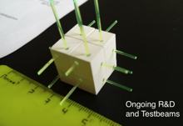
ND280 Upgrade Project (NP07)
2018-2019 Prototype of TPC and SFGD in a testbeam. Define the detector options (granularity etc). Prepare for production.
2019-2022 Production, integration at CERN. System test (cosmics).
2022-23 Shipment to Japan, installation, commissioning.

Slide 35
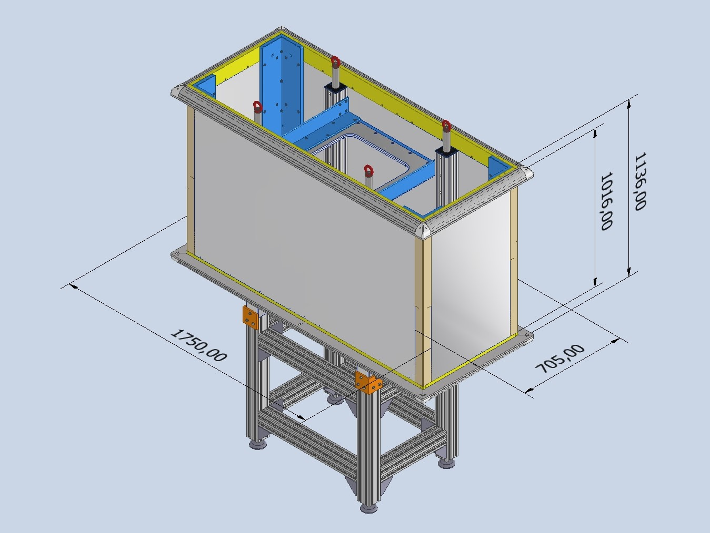
Field-Cage : Bari
La realizzazione delle Field-cages e’ stata approvata e finanziata a settembre 2018
Costo previsto (su 4 anni) circa 0.7-0.8 Meuro (MoU col CERN)
Nel 2021
Realizzazione del MOLD (180cm x 100cm x 86cm)
Realizzazione prima ½ Field Cage
Test e caratterizzazione della prima ½ TPC alla N. Platform del CERN
Realizzazione di una zona attrezzata di test e assembling al CERN (inclusa movimentazione delle camere)
Nel 2022
Realizzazione delle rimanenti TPC
Test delle TPC
Shipping a JPARC
C. Pastore , V. Valentino

Slide 36
Disegno e realizzazione del MOLD presso la sezione di Bari
IL MOLD e’ lo scheletro su cui si costruisce la Field Cage
La sua realizzazione con standard elevati e’ CRUCIALE per il successo del progetto dato che la Field Cage e’ un raffinato “vestito” multistrato che gli viene cucito addosso in “autoclave” a temperatura controllata
MOLD Caratteristiche
Complessita’ Meccanica
Alta Precisione (100 μm)
Richiesta di movimentazione per un oggetto molto pesante (600Kg)
Studio delle deformazioni dovute a sforzi e variazioni di temperatura (autoclave)
Anodizzazione
Misure di metrologia necessarie ogni volta che l’oggetto viene rimontato

Slide 37
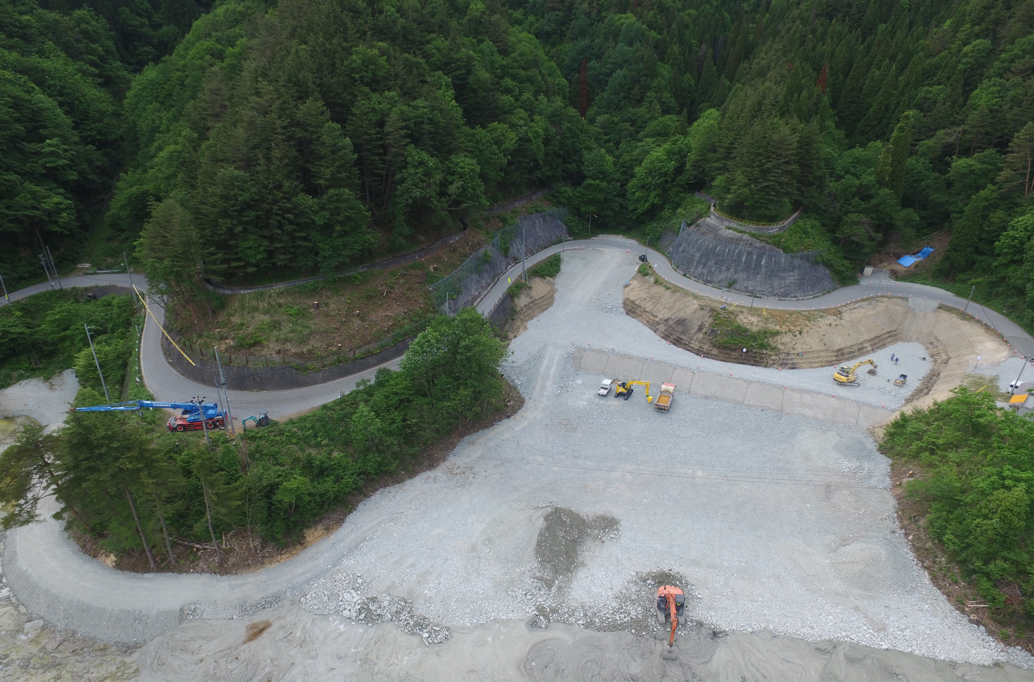
Hyper-K : Status del progetto
Il progetto e’ stato approvato dal governo giapponese
Ad Aprile 2020 e’ iniziato lo scavo
HKFF Meetings a cui partecipa l’INFN: approvazione Progetto prevista a ottobre 2021
Il contributo INFN si sta focalizzando sulla realizzazione dei mPMT, Elettronica e ND280 Upgrade
Mou con l’INFN nel 2022
Access tunnel
Inizio presa dati 2027
53 firme INFN,
7 gruppi

Slide 38
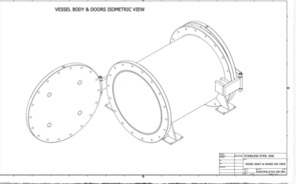
EU_AIDA-Innova (2021-2025) Rapp. Locale e membro del Govern. Board (M.G. Catanesi)
L’unica attivita’ in CSN2 a Bari (L. Magaletti)
Laboratorio in sezione in allestimento

Slide 39
KM3

Slide 40
Il gruppo KM3 a Bari
M. Circella (100% KM3)
Coordinatore Scientifico del progetto PON PACK
Membro del Publication Committee di KM3NeT
Procurement officer di KM3NeT
I. Sgura (100% KM3)
Membro dello Steering Committee di KM3NeT (in qualità di coordinatrice della costruzione dei moduli di base delle stringhe)
Responsabile insieme a M. Mongelli della progettazione, produzione, collaudo e training di integrazione del modulo di base e del sistema di messa a mare, alloggiamento di modulo di base e strumentazione e ancoraggio al fondale marino delle linee di misura
C. Pastore (40% KM3)
Responsabile scientifico dell’obiettivo realizzativo n.1 (realizzazione dei nuovi laboratori di metrologia e integrazione e potenziamento dell’officina meccanica) del PACK
M. Torresi (50% KM3)
Si occupa di analisi termiche (simulazioni e test) relative al nuovo disegno del modulo di base delle stringhe
F. Tatone (100% KM3) – borsista biennale (ha preso servizio in questa primavera)
Si occupa dell’integrazione dei moduli di base delle stringhe
Preziosa collaborazione del servizio di Progettazione Meccanica (M. Mongelli)
Inoltre:
solido supporto da parte del servizio di Officina Meccanica (M. Franco, N. Lacalamita, S. Martiradonna) che ringraziamo di cuore
con fondi esterni MUR (progetto PACK-MAN finanziato attraverso il cosiddetto CIR01) si stanno reclutando:
1 borsista per attività tecnologica – presa di servizio prevista per questo settembre
2 assegni di ricerca (1 scientifica + 1 tecnologica) triennali – presa di servizio entro il 2021
tre assegni di ricerca (scientifica) biennali – da reclutare entro il 2022

